Slide 1
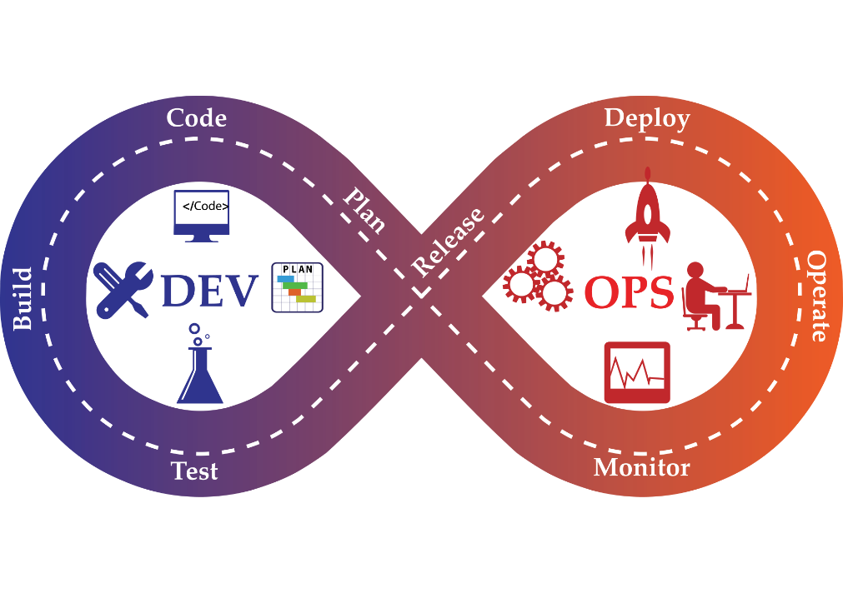
Projects
I200
Notes:
當我們可以開始關注如何加快我們的佈署速度，我們將可以有更多或更快的時間減少問題或是完成商業需求，更快提供商業價值給你們。同時，若是，進行小批量項目的完成，我們可以快速測試便且進行驗證，並且從驗證中得到相對應知識和反饋，來推動下一次的業務進行。所以，借助DevOps，我們不僅可以更快的工作，了解我們正在開發的功能正確性或是可以在必要時候進行調整。最後，透過不斷反饋資訊進行修改來符合商業需求

Slide 2






Web專案建置
考慮到實務上頁面多且功能複雜等應用，故思考框架是否有足夠的穩定性、良好的學習曲線、未來發展性、開發風格一致性、模組化的易用度、開發工具支援度、是否容易重構、有沒有程式碼產生器、是否有完整的最佳開發實務。
+
+
+
CJ協助評估因應團隊前端網頁開發需求，主動提出各框架差異與建議使用Angular Framework，並於團隊討論確認後以此專案進行POC，藉此達到快速因應企業成長與團隊整合進而提高客戶滿意度。

Slide 3

Customer Web Portal建置專案
客戶需求：
Customer Web Portal
New Product Info
EBR
MES
Tracking Report
Mask Management
Probe Card Management
Carrier Tape Management
1.Mask Design
2.Vendor survey
3.Delivery status
1.P/C Design
2.Vendor survey
3.Delivery status
1.Vendor survey
2.Delivery status

Slide 4




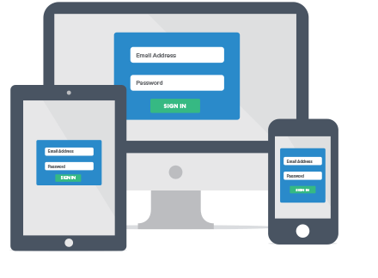







平台目標與系統架構
Customer Web Portal
Logs Monitoring/Reporting
E.L.K
Web
Server #1
Authorization Service
Request
HTTPS/SSL
Proxy Service
OAuth2.0
Response
Cache Service
1.Load Balancing
2.High Availability
Web
Server #2
CIS DB
Report DB
CJ於專案進行前協助確認平台目標與系統整體架構，架構導入前端使用Angular Framework，後端使用.net Core WebApi ，並搭配MongoDB存放非結構化檔案(含加解密)，透過OAuth2認證與授權，並使用redis做Cache service，整體平台透過E.L.K收集分析與Alert。

Slide 5
模組化和元件化設計
客戶A
客戶B
Web Page
Web Page
Component A
Component A
Component B
Component D
Component C
Component C
CJ透過Angular模組化的特性提升平台共用與延展之彈性，並搭配TypeScript語法提升團隊可維護性與測試上線可靠度，進而提升客戶滿意度

Slide 6


OAuth2使用者安全控管
Customer Web Portal
登入帳號
Request
Authorization Service
HTTPS/SSL
Response
OAuth2.0
Authorization Server
CJ因應客戶(email)與廠內使用者(AD)的認證與授權前端頁面與後端API之安全機制，導入OAuth2.0認證授權技術，並且整個網站可以By不同客戶與廠內對應客戶Owner授權。

Slide 7
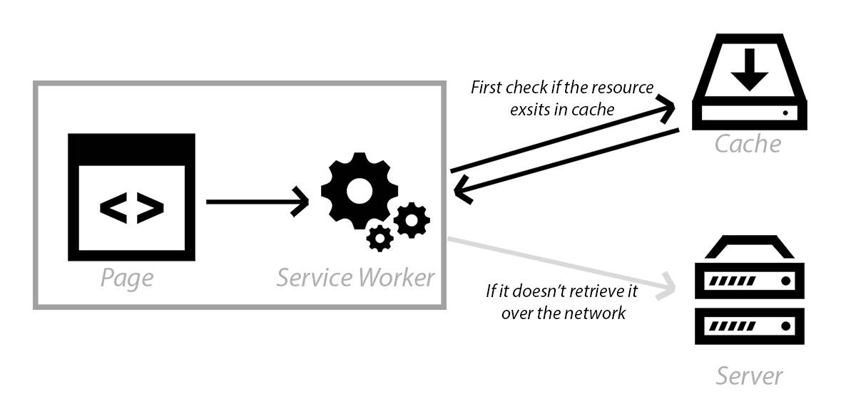
提升客戶UX (導入Service Worker)
CJ因應客戶複雜邏輯與提升客戶的操作體驗，故前端導入 service worker 利用瀏覽器端的效能提供加速，類似在本機端操作APP的體驗一樣。

Slide 8
降低資料庫負載 (讀寫分離)
Customer Web Portal
Web
Server #1
Cache Service
Request
HTTPS/SSL
Proxy Service
Response
1.Load Balancing
2.High Availability
Web
Server #2
CJ為了使對外網站可以快速提供客戶清單 or 報表資訊，故藉由快取機制達到快速提供使用者資訊並降低資料庫附載，導入redis cache service

Slide 9
提升檔案存取速度與安全性
Customer Web Portal
Logs Monitoring/Reporting
E.L.K
Web
Server #1
Authorization Service
Request
HTTPS/SSL
Proxy Service
OAuth2.0
Response
Cache Service
1.Load Balancing
2.High Availability
Web
Server #2
CJ因應客戶要求，其上傳之檔案皆有機密性，故透過MongoDB進行存放與加密，並將檔案之Hash儲存起來，加快後續取出時速度。

Slide 10
提高平台可靠度(HA/LB)
Customer Web Portal
Logs Monitoring/Reporting
E.L.K
Web
Server #1
Authorization Service
Request
HTTPS/SSL
Proxy Service
OAuth2.0
Response
Cache Service
1.Load Balancing
2.High Availability
Web
Server #2
CJ建置平台Load Balancing & High Availability，導入Nginx Proxy Service

